Slide 1
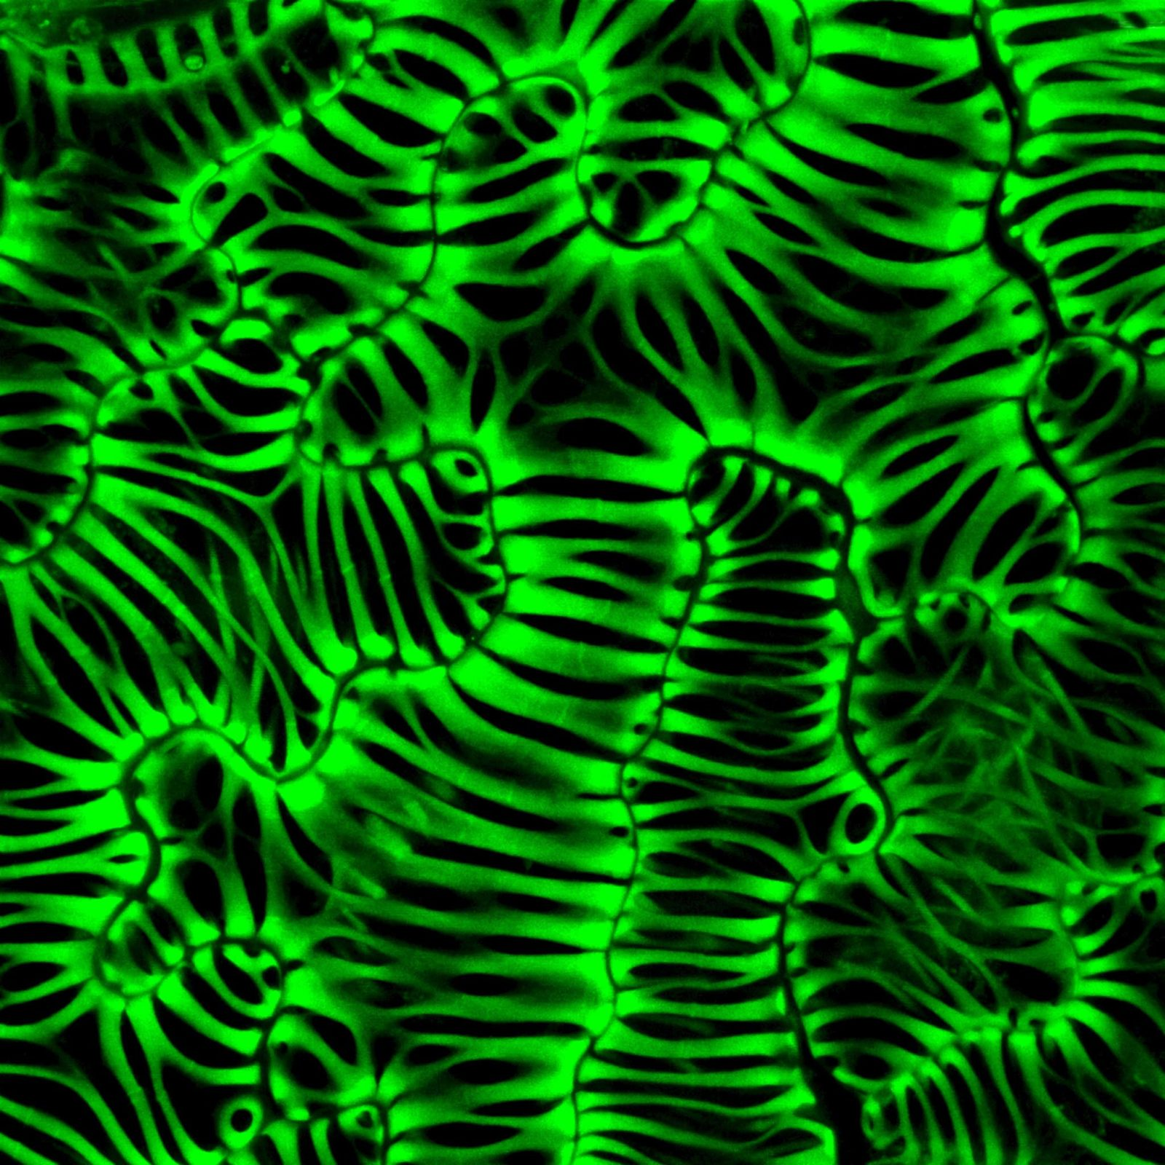
স্বাগতম

Slide 2
শিক্ষক পরিচিতি
মোহাম্মদ শাহাদৎ হোসেন
সহকারী অধ্যাপক, জীববিজ্ঞান
বিশ্বনাথ সরকারি কলেজ,
বিশ্বনাথ, সিলেট
মোবাইল : +৮৮০১৭১২-৪৫৫৫০০
e-mail : shahadot.syl@gmail.com

Slide 3
পাঠ পরিচিতি
শ্রেণি : একাদশ
বিষয় : জীববিজ্ঞান প্রথম পত্র
অধ্যায় : অষ্টম (টিস্যু ও টিস্যুতন্ত্র)
তারিখ : ২৩ মার্চ ২০২১
সময় : ৫0 মিনিট

Slide 4
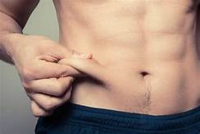
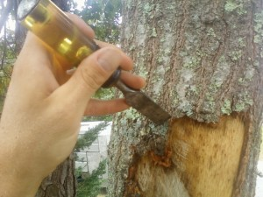
নিচের চিত্র দুটি লক্ষ করি
মানুষের ত্বক
গাছের ত্বক

Slide 5
আজকের পাঠ
ত্বকীয় টিস্যুতন্ত্র (Epidermal Tissue System)

Slide 6
এই পাঠ শেষে শিক্ষার্থীরা...
১.
ত্বকীয় টিস্যুতন্ত্রকে সংজ্ঞায়িত করতে পারবে;
শিখনফল
২.
এপিডার্মিসের বৈশিষ্ট্য ও কাজ বর্ণনা করতে পারবে;
৩.
এপিডার্মাল রন্ধ্রসমূহের বৈশিষ্ট্য ও কাজ বর্ণনা করতে পারবে;
৪.
ত্বকীয় উপবৃদ্ধিসমূহের বৈশিষ্ট্য ও কাজ বর্ণনা করতে পারবে।

Slide 7
টিস্যুতন্ত্র (Tissue System)
একই ধরনের কাজ করে এমন এক বা একাধিক টিস্যু মিলিতভাবে টিস্যুতন্ত্র গঠন করে। স্যাকস (Sachs, 1875) অবস্থান ও কাজ অনুযায়ী উদ্ভিদের টিস্যুতন্ত্রকে তিনভাগে ভাগ করেছেন।
টিস্যুতন্ত্র
এপিডার্মাল টিস্যুতন্ত্র
গ্রাউন্ড টিস্যুতন্ত্র
ভাস্কুলার টিস্যুতন্ত্র
এপিডার্মিস
এপিডার্মাল রন্ধ্র
এপিডার্মাল উপবৃদ্ধি
বহিঃস্টিলীয় অঞ্চল
অন্তঃস্টিলীয় অঞ্চল
সংযুক্ত
কেন্দ্রীক
অরীয়

Slide 8
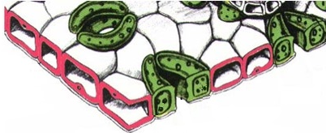
ত্বকীয় টিস্যুতন্ত্র (Epidermal Tissue System)
প্রাথমিক দেহে শুধু এপিডার্মিস, গৌণ বৃদ্ধিসম্পন্ন দেহে এপিডার্মিস, পেরিডার্ম ও এপিডার্মিস সংশ্লিষ্ট গঠন সমন্বয়ে যে টিস্যুতন্ত্র গঠিত হয় তাকে এপিডার্মাল বা ত্বকীয় টিস্যুতন্ত্র বলে।
এ টিস্যুতন্ত্র উদ্ভিদের মূল, কাণ্ড, পাতা, ফুল, ফল, বীজসহ সকল অঙ্গে থাকে।
এরা প্রাথমিক শীর্ষস্থ ভাজক টিস্যুর প্রোটোডার্ম থেকে উৎপন্ন হয়।

Slide 9
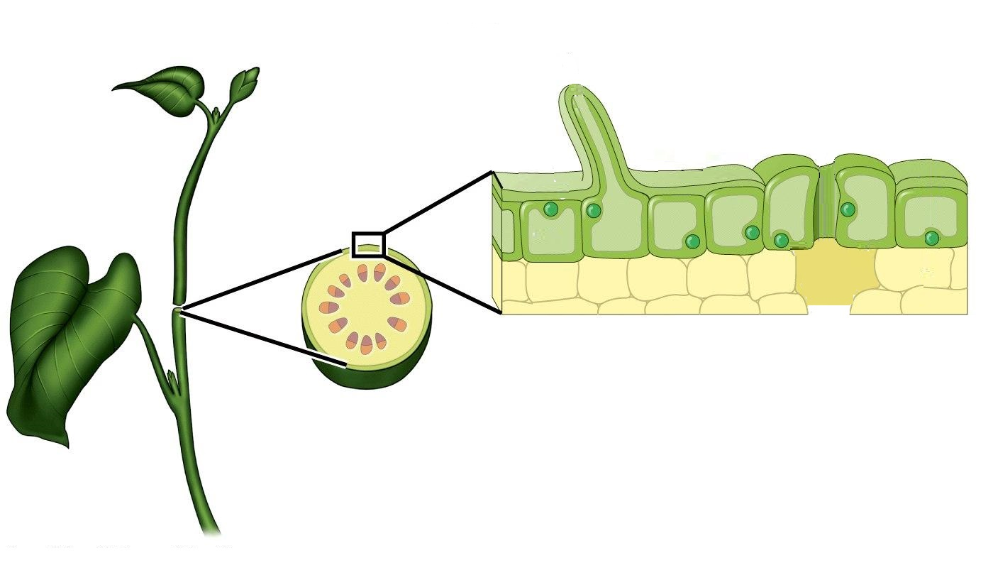
ত্বকীয় টিস্যুতন্ত্র তিন অংশ সমন্বয়ে গঠিত :
ক. এপিডার্মিস বা ত্বক
খ. এপিডার্মাল বা ত্বকীয় রন্ধ্র
গ. ত্বকীয় উপবৃদ্ধিসমূহ বা ট্রাইকোম

Slide 10
ক. এপিডার্মিস বা বহিঃত্বক
শীর্ষস্থ ভাজক টিস্যু হতে উৎপন্ন উদ্ভিদদেহের সবচেয়ে বাইরের আবরণী স্তরই এপিডার্মিস বা বহিঃত্বক।
এটি সাধারণত একস্তর বিশিষ্ট; তবে বট, করবীর পাতায় একাধিক স্তর।
ঘন সন্নিবেশিত নলাকার বা ডিম্বাকার প্যারেনকাইমা কোষ দ্বারা গঠিত।
পত্ররন্ধ্র, লেন্টিসেল ছাড়া এপিডার্মিস অবিচ্ছিন্ন স্তর।
ফার্ন, জলজ ও ছায়াপ্রিয় উদ্ভিদের ত্বকীয় কোষে ক্লোরোপ্লাস্ট থাকে।
ফুলের পাপড়ি ও ফলত্বকে অ্যান্থোসায়ানিন পিগমেন্ট থাকে।

Slide 11
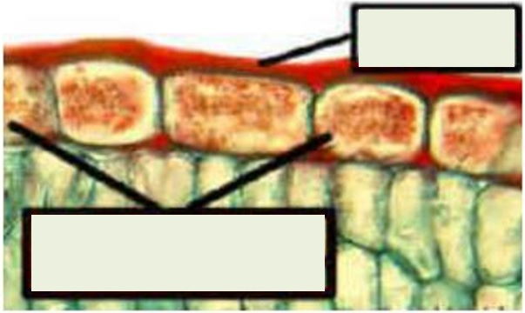
কিউটিকল
এপিডার্মিস
এপিডার্মিসের বাইরে কিউটিন জমা হয়ে কিউটিকল গঠন করে। অনেক সময় কিউটিকলের উপরে মোমের স্তর থাকে (কচু পাতা)।
ঘাস জাতীয় পাতার ত্বকে বৃহদাকার বুলিফর্ম কোষ থাকে।
মূলে কিউটিকল থাকে না। মূলের বহিঃত্বক এপিব্লেমা নামে পরিচিত।

Slide 12
এপিডার্মিসের কাজ
প্রধান কাজ ভেতরের সকল টিস্যুকে বাইরের আঘাত, প্রতিকূল আবহাওয়া, পরিবেশ ও জীবাণুর আক্রমণ থেকে সুরক্ষা।
এপিডার্মিসের পত্ররন্ধ্রের মাধ্যমে গ্যাসীয় আদানপ্রদান ঘটে।
মোম ও কিউটিকল থাকায় তা প্রস্বেদন হ্রাস করে।
মূলরোম পানি ও খনিজ লবণ শোষণ করে।
পানি ও নানা বর্জ্য পদার্থ সঞ্চয় করে।
খাদ্য তৈরি এবং কখনও ক্ষতস্থান পূরণ করে।

Slide 13
একক
কাজ
এপিডার্মিস কী?
শীর্ষস্থ ভাজক টিস্যু হতে উৎপন্ন উদ্ভিদদেহের সবচেয়ে বাইরের আবরণী স্তরই এপিডার্মিস বা বহিঃত্বক।

Slide 14
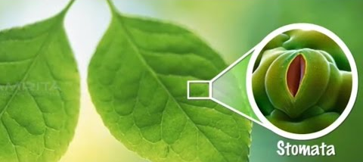
খ. ত্বকীয় বা এপিডার্মাল রন্ধ্র
এপিডার্মিস অবিচ্ছিন্ন স্তর হলেও এতে বিভিন্ন প্রকার ছিদ্রপথ দেখা যায়। ছিদ্রপথগুলো দু-প্রকার :
পত্ররন্ধ্র (Stomata)
পানিরন্ধ্র (Hydathode)

Slide 15
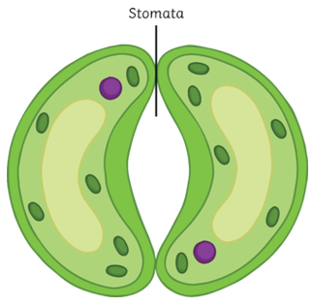
পত্ররন্ধ্র (Stomata)
সাধারণত অর্ধচন্দ্রাকৃতির দুটি রক্ষীকোষ দ্বারা পরিবেষ্টিত সূক্ষ্ম ছিদ্রপথকে পত্ররন্ধ্র বলে।
উদ্ভিদের সবুজ বায়বীয় অংশ পাতা, কচি কাণ্ড, বৃতি এবং কখনও ফুলের পাপড়িতেও পাওয়া যায়।
স্থলজ উদ্ভিদে পাতার নিম্নতলে, সমাঙ্গপৃষ্ঠীয় পাতার উভয়ত্বকে, জলজ ভাসমান উদ্ভিদের পাতার ঊর্ধ্বত্বকে পত্ররন্ধ্র থাকে।
মরুজ উদ্ভিদের পাতা ও কাণ্ডে লুকায়িত (Sunken) পত্ররন্ধ্র থাকে।

Slide 16
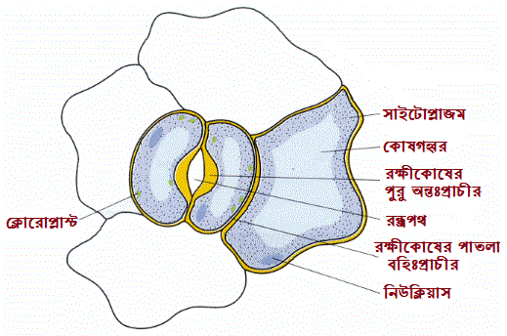
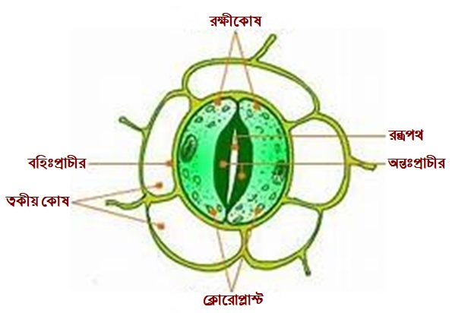

Slide 17
পত্ররন্ধ্র আণুবীক্ষণিক; একটি রন্ধ্র পথ ও দুটি রক্ষীকোষ সমন্বয়ে গঠিত।
কিডনি আকৃতির রক্ষীকোষে ঘন সাইটোপ্লাজম, সুস্পষ্ট নিউক্লিয়াস এবং কতগুলো ক্লোরোপ্লাস্ট থাকে।
রক্ষীকোষের পার্শ্ববর্তী ত্বকীয় কোষ থেকে ভিন্ন কোষগুলোকে সহকারী কোষ বলে।
পত্ররন্ধ্র বন্ধ ও খোলার কাজ রক্ষীকোষ দ্বারা নিয়ন্ত্রিত।
প্রতিটি পত্ররন্ধ্রের নিচে একটি বিশেষ গহ্বর থাকে যা উপপত্ররন্ধ্রীয় প্রকোষ্ঠ নামে পরিচিত।

Slide 18
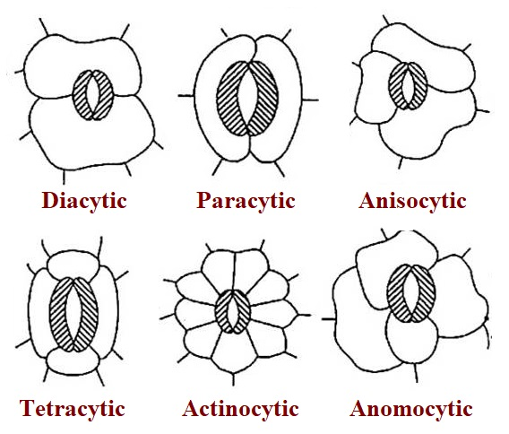
সহকারী কোষসমূহের সংখ্যা ও অবস্থান অনুযায়ী পত্ররন্ধ্র কয়েক ধরনের হয়।
১. Diacytic ২. Paracytic ৩. Anisocytic ৪. Tetracytic ৫. Actinocytic ৬. Anomocytic

Slide 19
পত্ররন্ধ্রের কাজ
প্রধান কাজ শ্বসন ও সালোকসংশ্লেষণ প্রক্রিয়ায় গ্যাসীয় পদার্থের বিনিময়।
প্রস্বেদন পদ্ধতিতে অতিরিক্ত পানি নির্গমণ করে।
রক্ষীকোষ পত্ররন্ধ্রের খোলা ও বন্ধ হওয়া নিয়ন্ত্রণ করে।
রক্ষীকোষে ক্লোরোপ্লাস্ট থাকায় সামান্য খাদ্য তৈরি করে।

Slide 20
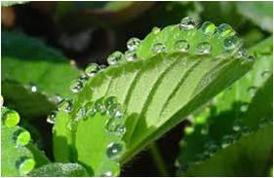
পানিরন্ধ্র (Hydathode)
পাতার অগ্রভাগে বা কিনারায় পানি বহিঃক্ষরণকারী ছিদ্রপথই হাইডাথোড।
বিশেষ পদ্ধতিতে (গাটেশন) হাইডাথোড তরল আকারে পানি নির্গত করে।
এজন্য হাইডাথোডকে পানির পত্ররন্ধ্র বলে।
টমেটো, কচু, ঘাসের পাতায় হাইডাথোড দেখা যায়।
হাইডাথোডের নিচে একটি গহ্বর এবং গহ্বরের নিচে আর ট্রাকিডের শেষ প্রান্তে অসংলগ্ন প্যারেনকাইমা টিস্যু এপিথেম নামে পরিচিত।
আর্দ্র, প্রচণ্ড গরমে হাইডাথোডের কাছে বিন্দু বিন্দু আকারে পানি জমা হয়।

Slide 21
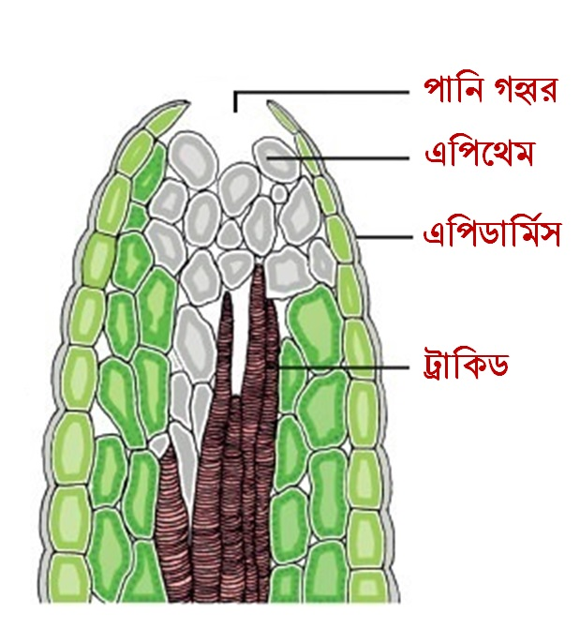
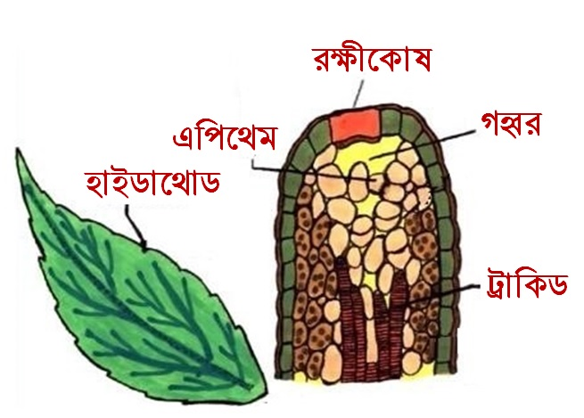

Slide 22
গ. ত্বকীয় উপবৃদ্ধি (Trichomes)
এপিডার্মিস থেকে এককোষী বা বহুকোষী, সূত্রবৎ যে উপবৃদ্ধি সৃষ্টি হয় সেগুলোকে ট্রাইকোম বলে। ট্রাইকোম বিভিন্ন প্রকার।
রোম (Hair) : দ্বিবীজপত্রী কাণ্ডের এপিডার্মিস হতে এককোষী বা বহুকোষী রোম সৃষ্টি হয়। মূলরোম এককোষী এবং এপিব্লেমার সম্প্রসারিত অংশ।
শল্ক (Scale) : বহুকোষী, গ্রন্থিবিহীন, শুষ্ক এবং চ্যাপ্টা প্রকৃতির উপাঙ্গ।
পিড়কা (Colleters) : বহুকোষী, বৃন্ত এবং মস্তকসহ ত্বকীয় গ্রন্থি। আঠালো পদার্থ ক্ষরিত হয়।

Slide 23
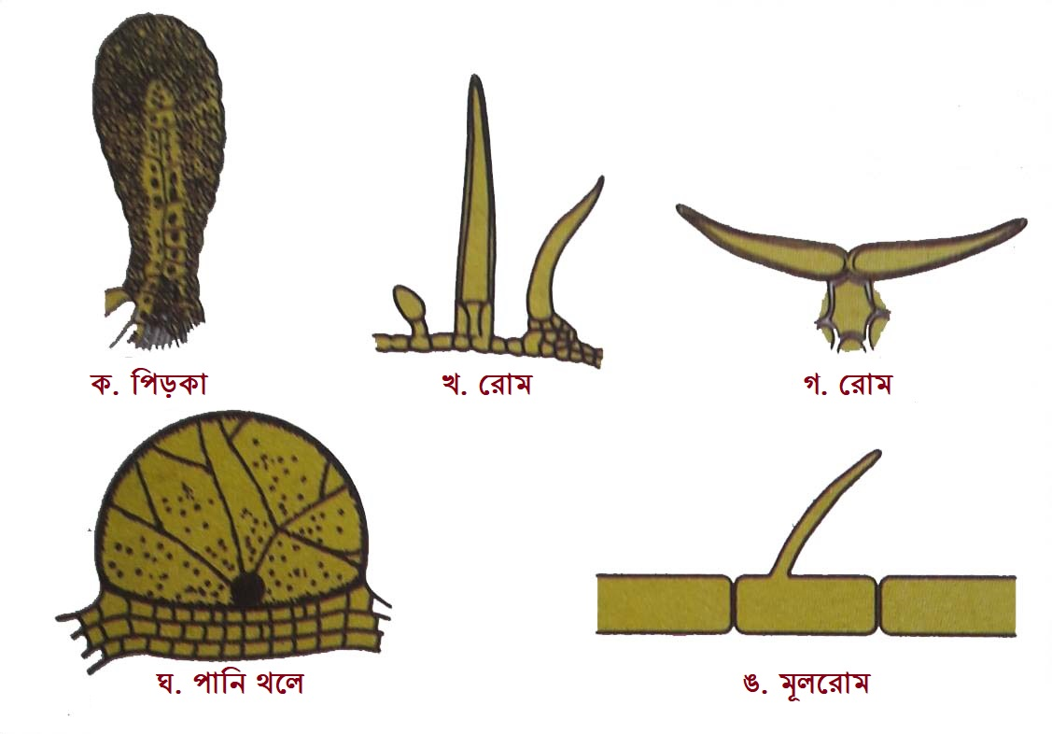
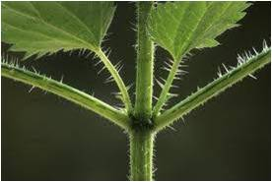
কাঁটা (Prickles) : ত্বক হতে সৃষ্ট শক্ত ও সূচালো উপাঙ্গ।
পানি থলে (Water Bladder) : স্ফীত, পানি সঞ্চিত ত্বকীয় রোম। যেমন : বরফ উদ্ভিদ।

Slide 24
ত্বকীয় উপাঙ্গের কাজ
জীবজন্তুর আক্রমণ থেকে উদ্ভিদকে রক্ষা করে।
মূলরোম পানি ও খনিজ লবণ শোষণ করে।
কাণ্ড ও পাতার রোম প্রস্বেদন হ্রাস করে।
গর্ভমুণ্ডের রোম পরাগরেণু গ্রহণে সহায়তা করে।
ফল ও বীজ বিস্তারে সাহায্য করে।

Slide 25
মূল্যায়ন
আবিদ কচু গাছের পাতার কিনারায় পানির উপস্থিতি দেখে শিক্ষকের কাছে কারণ জানতে চাইলো। শিক্ষক বললেন এটি এক ধরনের রন্ধ্রের কাজ। এরকম আরও এক ধরনের রন্ধ্র আছে যা পাতার উর্ধ্ব ও নিম্নত্বকে পাওয়া যায়।
ক) এপিব্লেমা কাকে বলে? ১
খ) এপিডার্মিসের কাজগুলো কী কী? ২
গ) উদ্দীপকে শেষ অংশে নির্দেশিত রন্ধ্রটির গঠন চিত্রসহ বর্ণনা কর। ৩
ঘ) উদ্ভিদের জৈবনিক কাজে রন্ধ্র দুটির গুরুত্ব বিশ্লেষণ কর। ৪

Slide 26
বাড়ির
কাজ
এপিডার্মাল রন্ধ্রসমূহের বৈশিষ্ট্য ও কাজ লিখে আনবে।

Slide 27
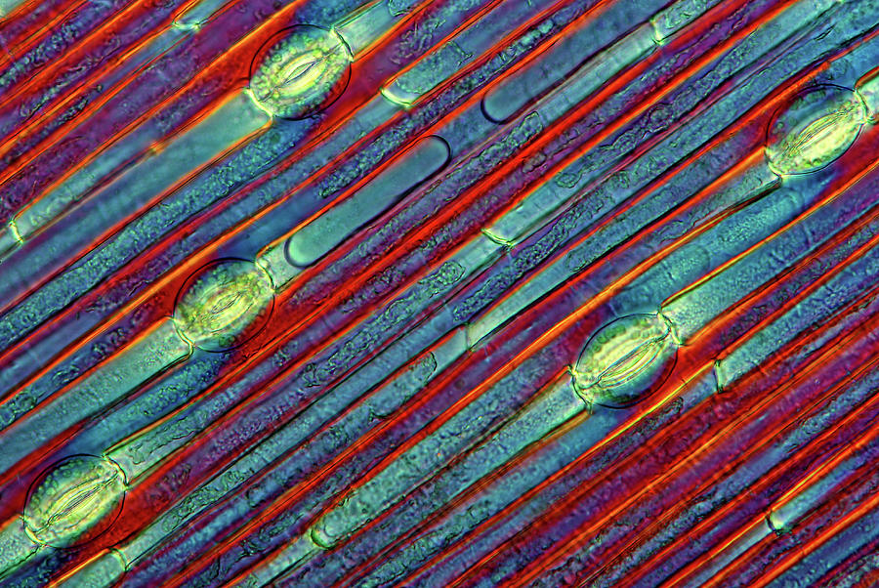
সবাইকে ধন্যবাদ

